Slide 1

Modelo Imobiliário
Bergson José Araújo
Diego Honda
Letícia Rossaneis
Lídia Maria Beirão de Souza
Rodrigo Naoto

Slide 2

Agenda
Equipe;
Introdução;
Modelo 1 - Regressão Linear Simples;
Modelo 2 - Regressão Linear Múltipla;
Modelo 3 - Regressão Linear Robusta;
Modelo 4 - Decision tree regression (Bônus);
Resultados;
Conclusão.

Slide 3





Equipe
Lídia Souza
Diego Honda
Bergson Araújo
Rodrigo Naoto
Letícia Rossaneis

Slide 4


Introdução
A imobiliária Properati publica periodicamente informações sobre ofertas de imóveis para venda e aluguel.
Primeiro semestre de 2017.
Objetivo: Através das informações disponibilizadas, nosso objetivo é estimar o preço do M² dos imóveis, utilizando modelos de regressão linear.

Slide 5

Base de dados
Escolha do Dataset

Slide 6
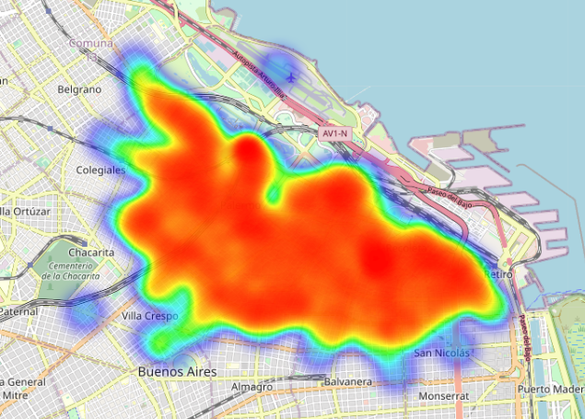
Base de dados
Para o subconjunto, escolhemos os imóveis da região Recoleta e Palermo, por serem bairros próximos. Selecionamos também o tipo de imóvel “Apartament”, pois possui uma grande quantidade de registros.
No mapa de calor ao lado, podemos visualizar como os imóveis estão distribuídos nessas regiões.

Slide 7

Modelo 1 - Regressão Linear Simples

Slide 8
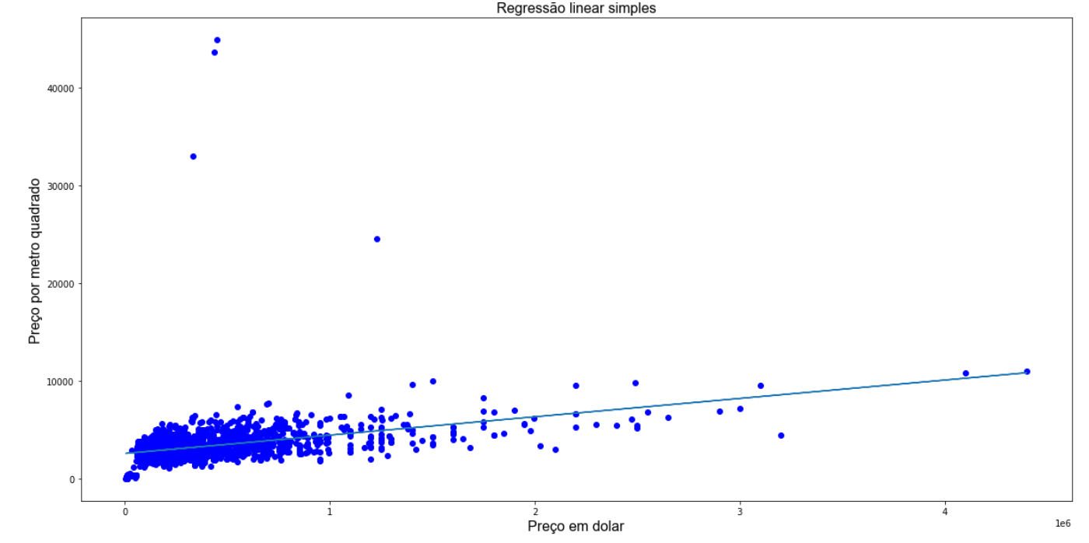
Modelo 1 - Regressão Linear Simples
Para o modelo de regressão linear simples, utilizamos as variáveis “Preço em dólar” (como eixo x) e “Preço do M²” (como eixo y).
Resultados:
MSE: 2969166.7620
RMSE: 1723.1270
MAE: 782.3874
R²: 0.1411

Slide 9
Modelo 2 - Regressão Linear Múltipla

Slide 10
Modelo 2 - Regressão Linear Múltipla
Analisando os modelos e levando em consideração o impacto das features sobre os modelos.
lat 0.041753
lon -0.000362
price_usd 0.55012
MSE: 840559.9485370703
RMSE: 916.8205650709796
MAE: 704.5320888159223
R2: 0.1957792893493866
---------------------------------------------------------------------------
lat 0.165391
lon 0.066719
MSE: 1107402.7073803702
RMSE: 1052.332032858627
MAE: 795.543405399754
R2: -0.05952727566411942
lat 0.157016
lon 0.054213
surface_total_in_m2_Final 0.001688
MSE: 1103204.4859065097
RMSE: 1050.335415906038
MAE: 793.6079027307653
R2: -0.05551055245115544
---------------------------------------------------------------------------
lat 0.027833
lon 0.043473
surface_total_in_m2_Final 4.725013
price_usd 6.278011
MSE: 567365.0222819957
RMSE: 753.2363654803157
MAE: 470.91370197155516
R2: 0.4571634037381159

Slide 11
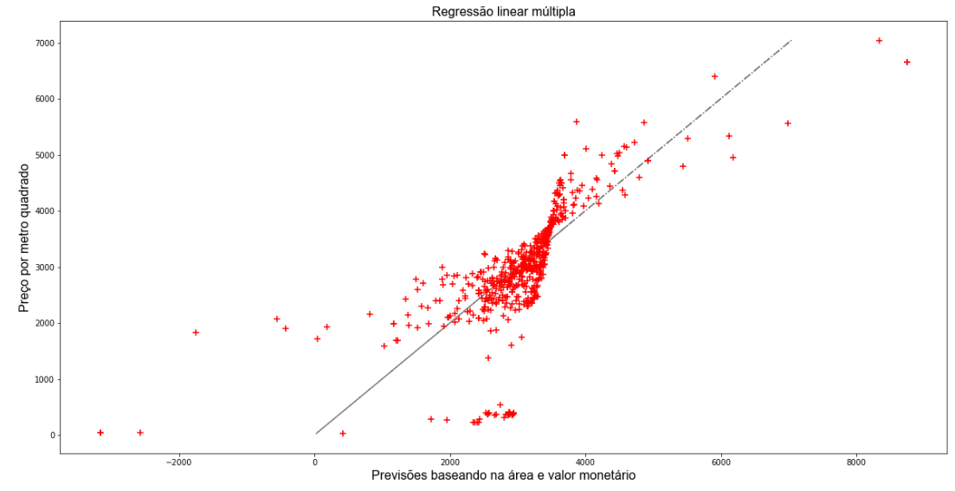
Modelo 2 - Regressão Linear Múltipla
Permutation Importance: impacto das features sobre o modelo;
Normalizamos os dados antes de treinar utilizando Standard Scaler.
Resultados:
MSE: 559656.3353
RMSE: 748.1018
MAE: 463.6986
R2: 0.4645

Slide 12
Modelo 3 - Regressão Linear Robusta

Slide 13
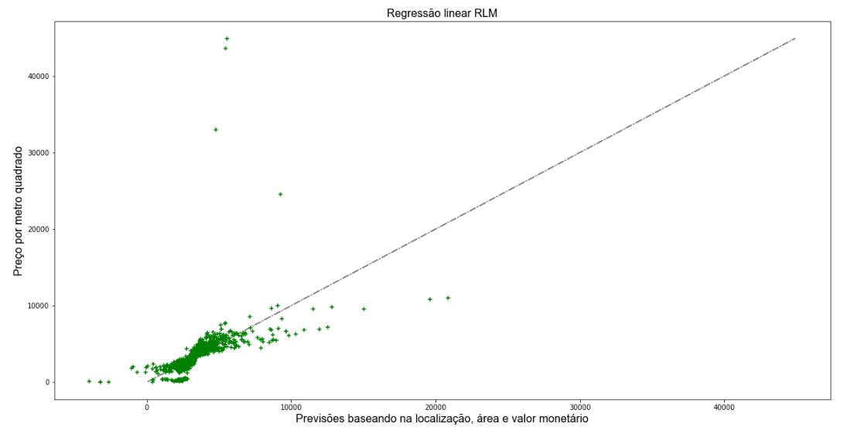
Modelo 3 – Regressão Linear Robusta
A regressão linear robusta tem maior eficiência para dados com muita discrepância, visto que, a estimativa usando os métodos de Huber são menos distorcidas por causa dos outlier.
Consideramos as variáveis “lat”, “lon”, “Tamanho em M²” e “Preço em dólar” (como eixo x) e “Preço do M²” (como eixo y).
Variáveis:
MSE: 2328592.6696
RMSE: 1525.9726
MAE: 480.1617
R²: 0.3264

Slide 14
Modelo 4 - Decision tree regression (Bônus)

Slide 15
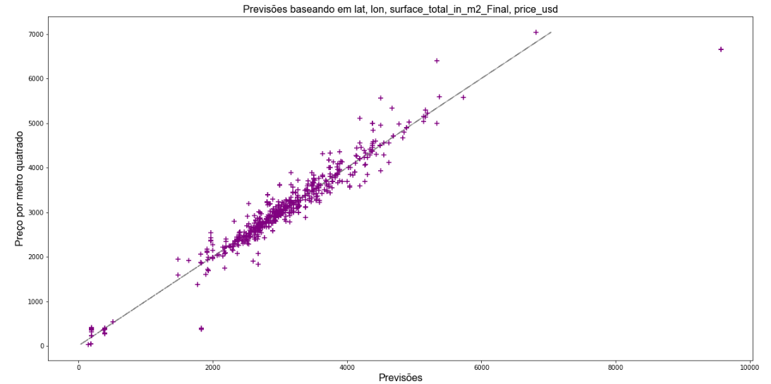
Modelo 4 - Decision tree regression (Bônus)
Para obtermos resultados melhores, utilizamos outro algoritmo chamado Decision tree regression.
Consideramos as variáveis “lat”, “lon”, “Tamanho em M²” e “Preço em dólar” (como eixo x) e “Preço do M²” (como eixo y).
Resultados:
MSE: 86362.1242
RMSE: 293.8743
MAE: 160.4436
R²: 0.9173

Slide 16
Resultados

Slide 17
Resultados
Nos testes do modelo de regressão verificou-se que as variáveis Tamanho em M² e preço em dólar possuem maior relevância no modelo, conforme tabela ao lado. Utilizando apenas essas variáveis, podemos notar que a precisão do modelo aumenta consideravelmente.
A tabela ao lado mostra que o teste do modelo “Múltiplo Normalizada” alcançou o melhor resultado em comparação aos outros modelos.
O coeficiente R² apresentou um valor igual a 0.4645, ou seja, 46,45% dos resultados são explicados pelas variáveis Tamanho e Preço.
Modelos | R² | Variáveis (Eixo X)
Simples | 14,1% | Preço
Múltiplo 1 | 19,6% | Lat, Lon e Preço
Múltiplo 2 | -5,5% | Lat, Lon e Tamanho
Múltiplo 3 | -5,9% | Lat e Lon
Múltiplo 4 | 45,7% | Lat, Lon, Tamanho e Preço
Múltiplo Normalizada | 46,5% | Tamanho e Preço
Robusto | 32,64% | Lat, Lon, Tamanho e Preço

Slide 18
Conclusão

Slide 19
Conclusão
A análise feita a partir do subconjunto selecionado, teve como objetivo identificar o preço médio do m², para isso, fizemos testes nos modelos, utilizando diferentes variáveis para verificar o modelo com maior precisão.
Com base nos dados coletados, chegamos a conclusão de que o modelo de regressão linear não é tão preciso para resolver este problema. Então, utilizamos o algoritmo decision tree regression.
Ele mapeia relações não lineares, pode resolver problemas de regressão e se adaptou bem ao dataset selecionado.
O modelo conseguiu atingir ótimos resultados se comparado com os modelos de regressão linear testados anteriormente.

Slide 20


OBRIGADO

